Slide 1
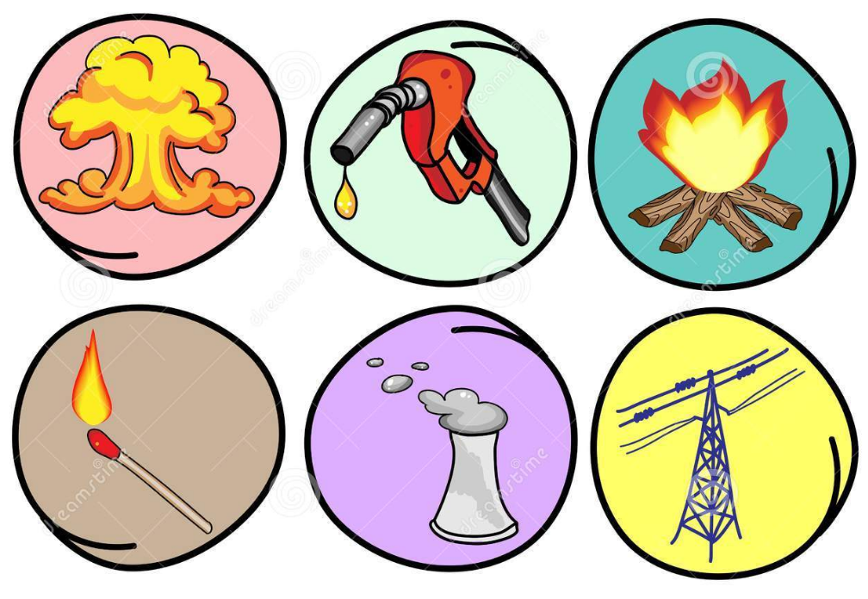
אנרגיה
סוגי אנרגיה

Slide 2
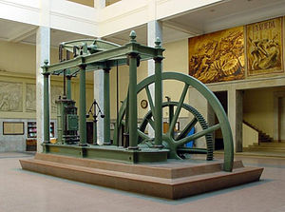
העברות והמרות אנרגיה
מספרים על ג'יימס ואט (1736-1819), מהנדס סקוטי, שכשהיה ילד הוא נהג לשבת ליד קומקום רותח ולהתבונן שעות רבות כיצד אדי המים (הקיטור) היו כל כך חזקים עד שהיו כל כך חזקים עד שהניפו את מכסה הקומקום. תופעה זו נתנה לו את הרעיון לפיתוח מנוע קיטור, ששינה את פני האנושות והוביל לעידן חדש – המהפכה התעשייתית.
בשפה הפיזיקלית, מנוע הקיטור הוא יישום טכנולוגי של חוק שימור האנרגיה. האנרגיה התרמית במנוע הקיטור אינה נעלמת אלא מועברת לבוכנה של מנוע ומומרת לאנרגיה של תנועה.

Slide 3
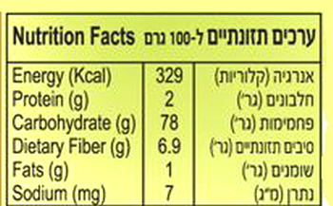
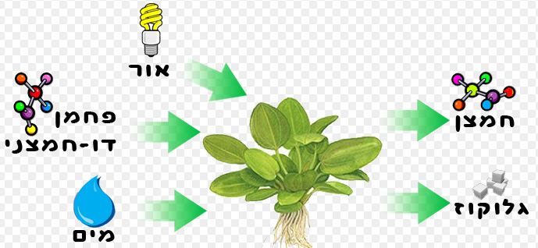
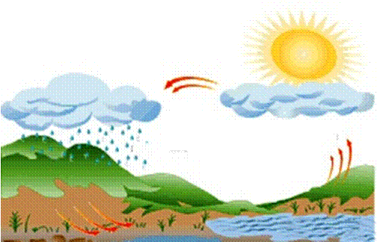
העברות והמרות אנרגיה
העברות והמרות אנרגיה מתבצעות בטבע כל הזמן. לדוגמה:
אנרגיה כימית האגורה במזון מועברת לגוף האדם ומומרת לסוגי אנרגיה
אחרים – אנרגיה תרמית, אנרגיית תנועה ועוד.
אנרגיית קרינה של אור השמש מועברת לצמחים ומומרת בחלקה לאנרגיה
כימית בתהליך הנקרא פוטוסינתזה.
אנרגיית הקרינה של אור השמש מועברת למי האוקיינוסים וגורמת להם
להתחמם ולהתאדות. בעקבות האידוי מומרת אנרגייה זו לאנרגיית גובה.

Slide 4
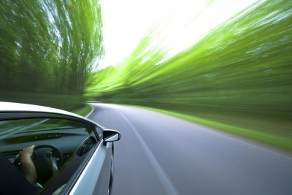
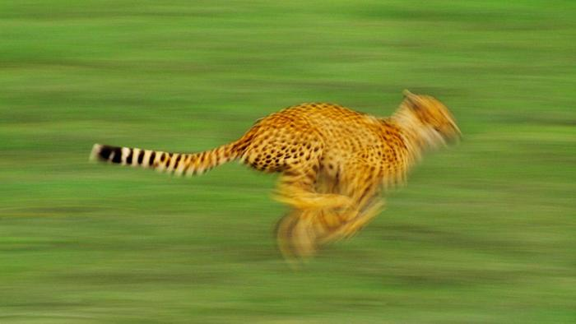
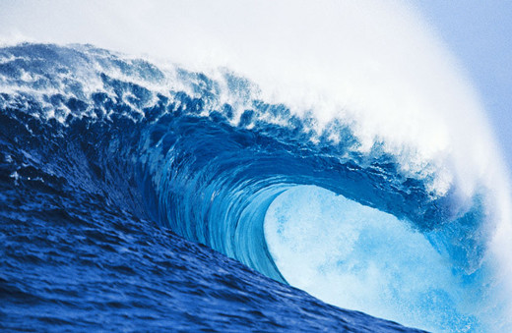
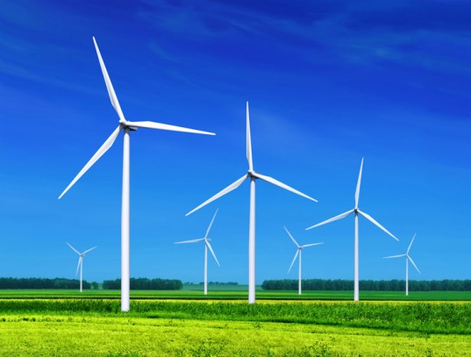
סוגי אנרגיה – אנרגיה מכנית
תופעות רבות בחיינו ניתן לשייך לתחום הנקרא מכניקה – זריקת כדור לסל, נסיעת רכבת, מתיחת קפיץ, זרימת נהר ועוד. סימני ההכר של תופעות מכניות הם קיום תנועה, שינויי גובה או שינויי צורה של גופים.
בהתאם לכך נהוג להבחין בשלושה סוגים של אנרגיה מכנית:
אנרגיית תנועה (אנרגיה קינטית) – אנרגיה של תנועה. לכל גוף שנע יש אנרגיה קינטית.
גם "אנרגיית רוח" היא סוג של אנרגיה קינטית.

Slide 5
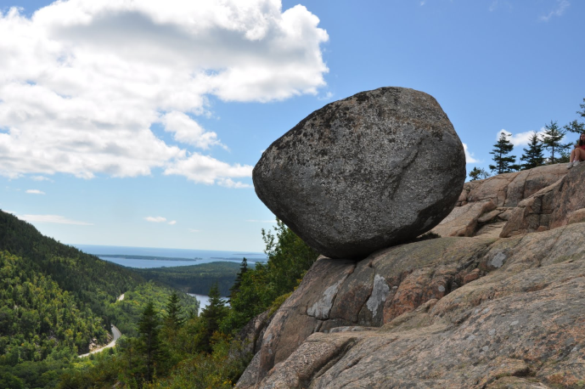
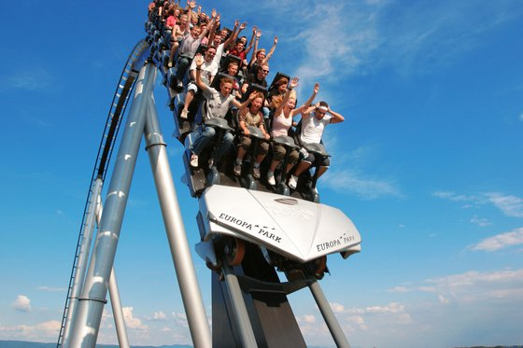
סוגי אנרגיה – אנרגיה מכנית
אנרגיית גובה (אנרגייה פוטנציאלית כובדית) – "פוטנציאל" פרושו יכולת. אם גוף מורם לגובה, יש לו פוטנציאל ליפול, כלומר להתחיל לנוע (בהשפעת כח הכובד).

Slide 6
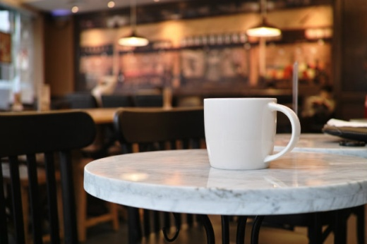
סוגי אנרגיה – אנרגיה מכנית
לכוס שבתמונה יש פוטנציאל ליפול אל הרצפה, זאת אומרת שיש לה אנרגיית גובה ביחס לרצפה.
לעומת זאת, אנרגיית הגובה שלה ביחס לשולחן היא אפס.
כאשר מדברים על אנרגיית גובה, חשוב לציין ביחס למה מודדים את הגובה של הגוף הנחקר. מהו מישור היחוס?
לערך הכמותי של האנרגיה במקרה זה אין משמעות. מה שחשוב הוא הפרש אנרגיות הגובה של הגוף בין שני מצבי גובה שונים (הדבר נכון גם לגבי אנרגיית תנועה. מדוע?)

Slide 7
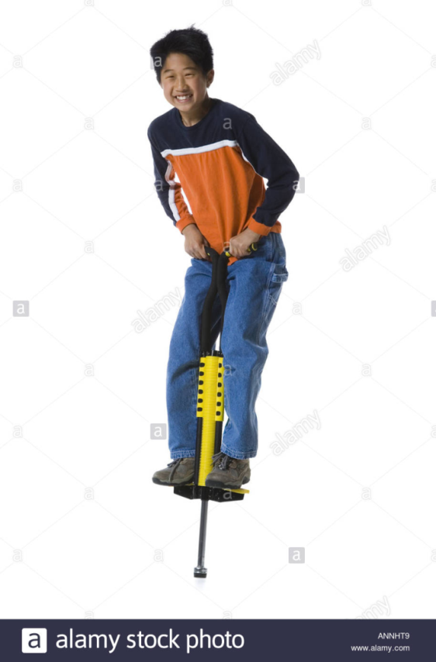
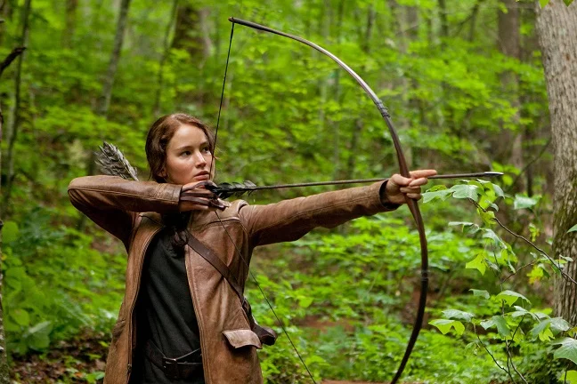
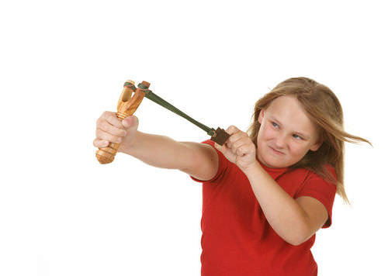
סוגי אנרגיה – אנרגיה מכנית
אנרגיית קפיץ (אנרגייה פוטנציאלית אלסטית) – אם נתון קפיץ, גומי או כל חומר אלסטי אחר אשר מכווץ או מתוח, יש לו אנרגייה פוטנציאלית אלסטית.
לדוגמה בקשת מתוחה אגורה אנרגייה פוטנציאלית אלסטית אותה ניתן להמיר לאנרגיית תנועה של החץ.

Slide 8
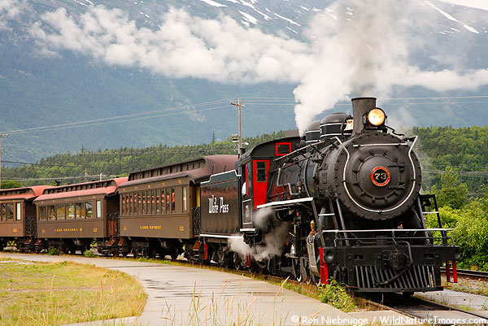
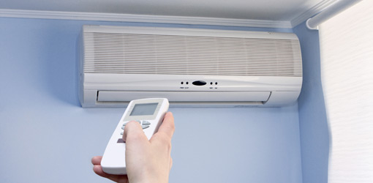
סוגי אנרגיה – אנרגיה פנימית
אנרגיה פנימית
האנרגיה הפנימית קשורה למבנה הפנימי של הגופים ולמצב החומר שממנו הם עשויים
אנרגיית חום (אנרגייה תרמית) – לכל גוף יש אנרגיה תרמית הקשורה לתנועה של חלקיקי החומר בתוכו. כמות האנרגיה התרמית של החומר גדלה עם חימומו וקטנה עם קירורו של החומר.

Slide 9
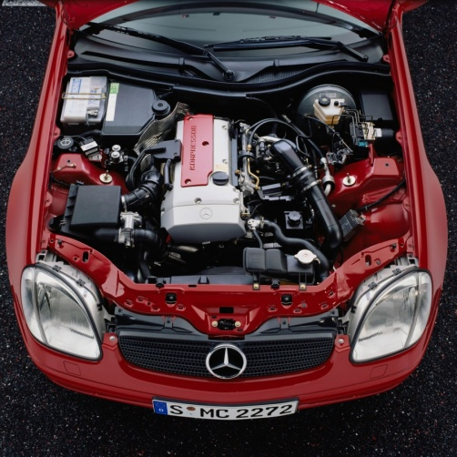

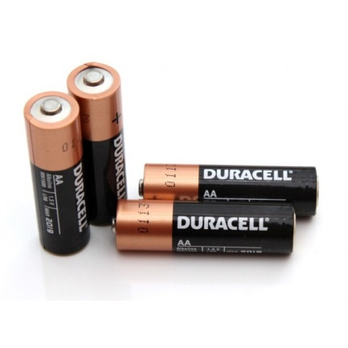
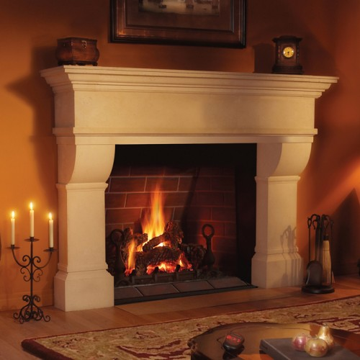
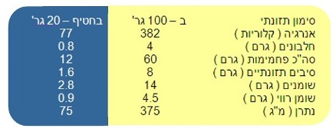
סוגי אנרגיה – אנרגיה פנימית
אנרגייה כימית – לכל גוף יש אנרגיה כימית הנאגרת בקשרים הכימיים בין החלקיקים מהם בנוי הגוף. כאשר משתנה הקשר בין חלקיקי הגוף, אנרגיה זו משתנה.

Slide 10
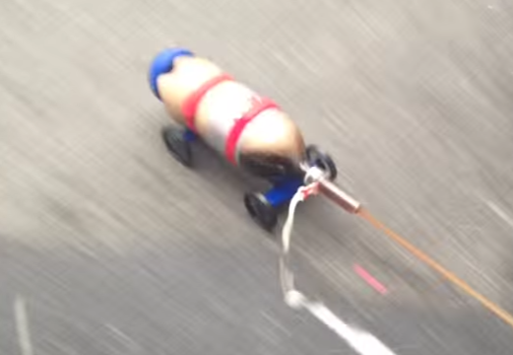
https://www.youtube.com/watch?v=GnmN9L5eP5s

Slide 11
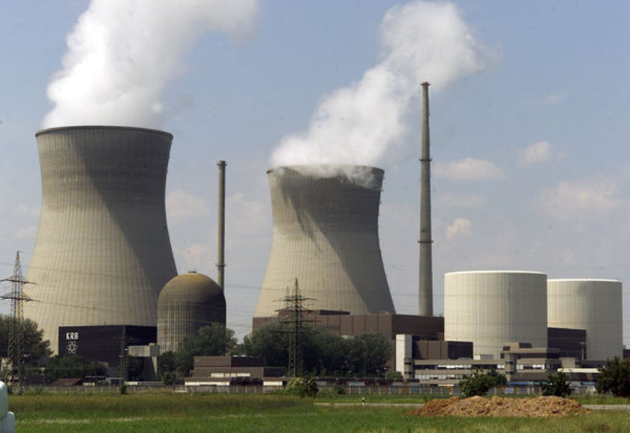
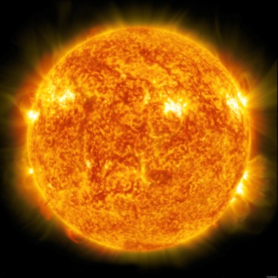
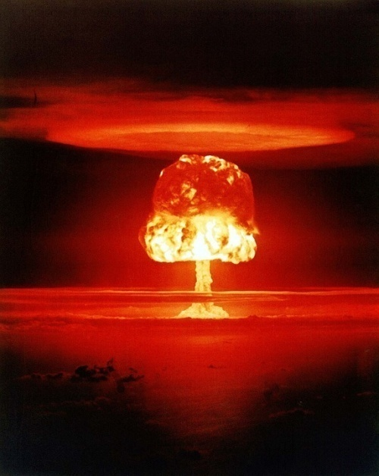
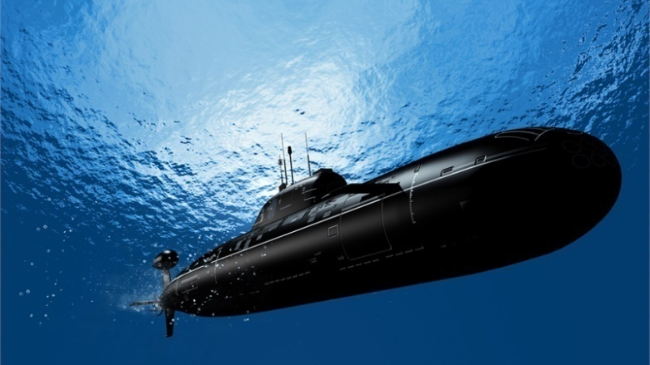
סוגי אנרגיה – אנרגיה פנימית
אנרגיה גרעינית - לכל גוף יש אנרגיה גרעינית האגורה בגרעיני האטומים.
אנרגיה זו משתחררת בתהליכי ביקוע גרעיני המתרחשים בכור גרעיני או בהתפוצצות של פצצה גרעינית. תהליך אחר בו משתחררת אנרגיה גרעינית נקרא מיזוג גרעיני. זהו מקור אנרגיית השמש.

Slide 12
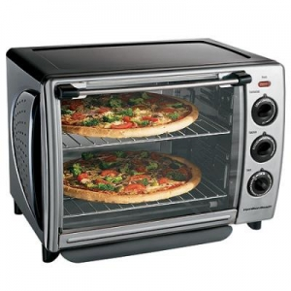
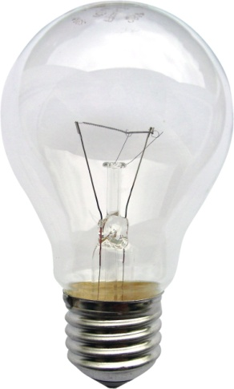
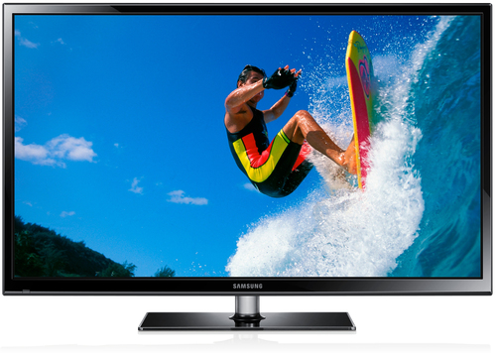
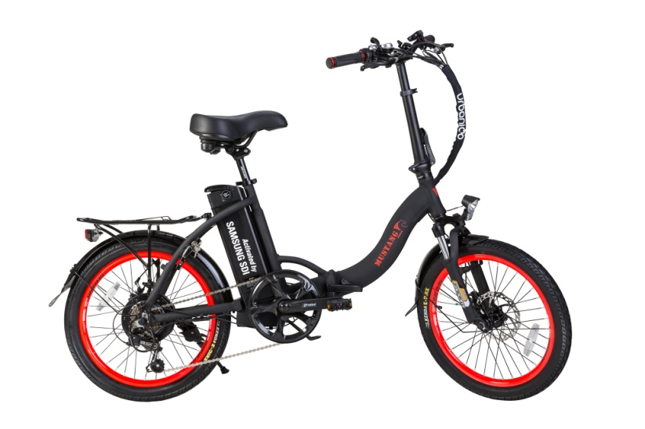
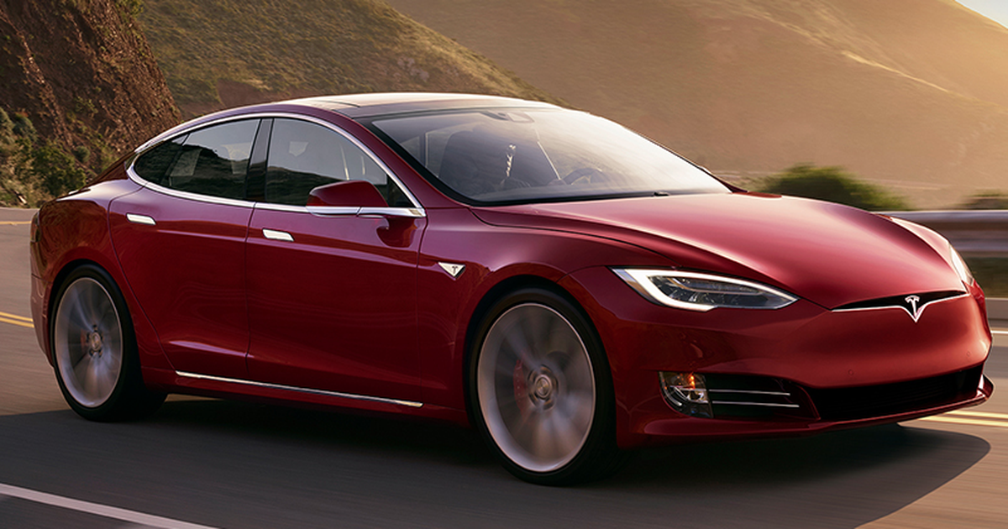
סוגי אנרגיה – אנרגיה חשמלית
אנרגיה חשמלית - לזרם חשמלי יש אנרגיה, המנוצלת למשל להפעלת מכשירים חשמליים.

Slide 13
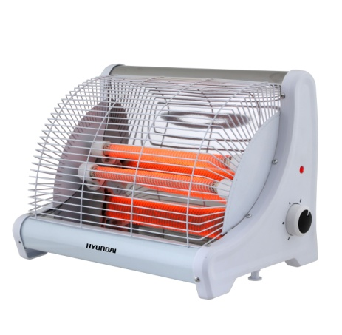
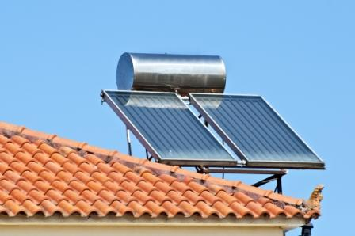
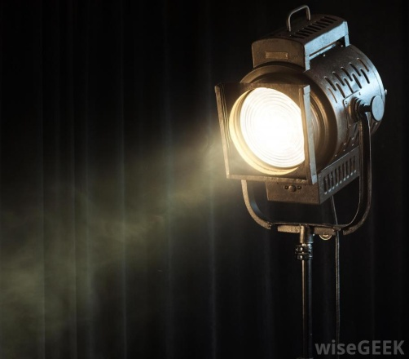
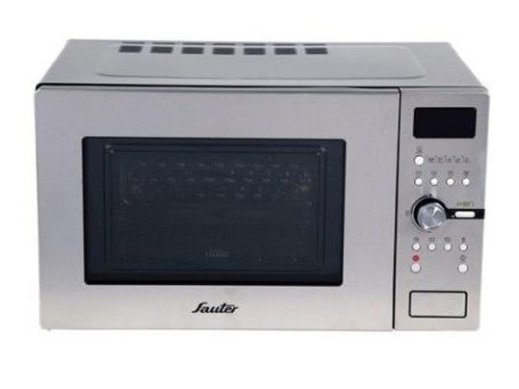
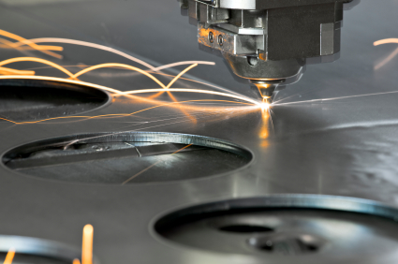
סוגי אנרגיה - קרינה
אנרגיית קרינה או אנרגיית אור – לאור יש אנרגיה. אור הוא סוג של קרינה אלקטרומגנטית וכך גם חום, קרינת רנטגן, גלי רדיו, גלי מיקרו ועוד.

Slide 14
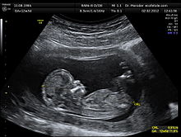
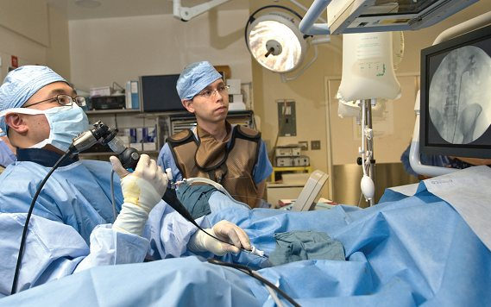
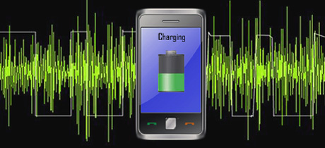
סוגי אנרגיה – אקוסטית
אנרגיית קול (אנרגיה אקוסטית) – לקול (צליל) יש אנרגיה. מקור הצלילים בתנודות של גוף. הצליל מתפשט באויר ובחומרים אחרים מכיוון שאנרגיית התנועה של התנודות הללו מועברת מחלקיק חומר אחד למשנהו.

Slide 15
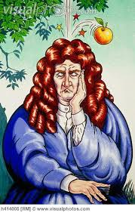

איזו אנרגיה יש לתפוח על עץ?
לגופים שונים יכולים להיות סוגים שונים של אנרגיות בו זמנית.
כאשר מנתחים מערכת או תופעה, יש להתייחס רק לסוגי האנרגייה הרלוונטיים.

Slide 16
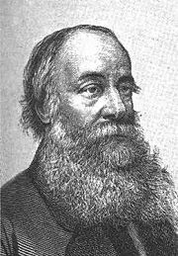
סימונים ויחידות
אנרגיה מסמנים לרוב באות E (Energy), ולעיתים גם באות U.
נהוג לכלול בסימון גם את סוג האנרגיה: E_{K} עבור אנרגיה קינטית ו– E_{G} או U_{G} לאנרגיה פוטנציאלית כובדית.
יחידת המדידה התקנית של האנרגיה נקראת ג'ול (J), על שמו של
ג'יימס ג'ול (1818-1889), פיזיקאי בריטי שתרם רבות לחקר האנרגיה
וגילה כי אנרגיה תרמית, אנרגיה מכנית ואנרגיה חשמלית אינם אלא
מהות אחת הבאה לידי ביטוי באופנים שונים בהתאם לתהליך המתרחש.
ג'ול (Joule) אחד מוגדר כאנרגיה המושקעת בגוף שמסתו קילוגרם אחד כדי
להרים אותו לגובה 10 סנטימטרים.
זו יחידה קטנה יחסית ולכן בחיי היום יום מקובל להשתמש בקילוג'ול (KJ) השווה 1000 ג'ולים.
בחיי היום יום נפוצות יחידות נוספות למדידת אנרגיה.
בתחום החשמל משתמשים בקילו-ואט-שעה (קוט"ש – kWh) השווה 3,600,000 ג'ול.
בתחום המזון נפוצות יחידות קלוריה (Cal) וקילו-קלוריה (קק"ל או KCal). קלוריה אחת שווה 4.2 ג'ול.

Slide 17


ייצוג חזותי של המרות אנרגיה
תרשים זרימה (Flow chart) הוא כלי נוח ליצוג תהליכי המרות אנרגיה.
למשל המשפט "בתהליך הראייה ברשתית העין מתרחשת המרת אנרגיית קרינה של האור לאנרגייה חשמלית":
תרשים עוגה (Pie chart) מתאים להצגת מידע כמותי אודות התפלגות אנרגיות במצב כלשהו.
למשל המשפט "במנוע בעירה פנימית, שהוא המנוע הפועל ברוב המכוניות הפרטיות, מומרת אנרגיה כימית של הדלק ברובה לאנרגיה תרמית, ושליש ממנה לאנרגיית תנועה של הבוכנה":

Slide 18
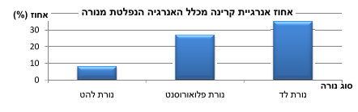
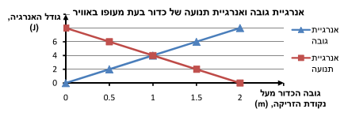
ייצוג חזותי של המרות אנרגיה (המשך)
תרשים עמודות (Bar chart) משמש להשוואה בין מצבים שונים או מכשירים שונים.
למשל להשוואת אחוזי אנרגיית האור מכלל האנרגיה הנפלטת מנורה, עבור שלושה סוגי נורות:
גרף קוי (Line chart) מתאים להצגת שינויים הדרגתיים שחלים באנרגיה במערכת כלשהי.
למשל השינויים שחלים בערכי סוגי האנרגיה שונים במהלך תנועתו של כדור הנזרק לאויר:

Slide 19
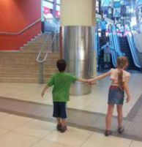
תרגיל 1 - המרות אנרגיה
שני הילדים מעוניינים להגיע מהמפלס התחתון של הקניון למפלס שמעליו. ידוע שאנרגיית הגובה שלהם תגדל ב 600 ג'ול. הילד מתכוון לעלות במדרגות ואילו הילדה מדרגות הנעות.
א. תארו בעזרת מושגי אנרגיה את המעבר של כל אחד מהילדים מהמפלס התחתון לעליון
בעת העלייה במדרגות האנרגיה כימית האגורה בשרירים של הילד מומרת לאנרגיית גובה שלו. לעומת זאת, הילדה מנצלת את האנרגיה החשמלית של הדרגנוע, המומרת לאנרגיית הגובה של הילדה בעת העלייה.

Slide 20

תרגיל 1 - המרות אנרגיה
ב. השלימו את התרשים הבא עבור עלייתו של הילד:
אנרגיה פוטנציאלית כובדית גדלה
אנרגיה כימית קטנה
ג. ניתן להעריך שבעת העלאת הילדה, ישקיע מנוע הדרגנוע אנרגיה של 0.01 קוט"ש. פי כמה גדולה אנרגיה זו מאנרגיית הגובה המועברת לילדה? הסבירו לאן "מתבזבזת" האנרגיה החשמלית
תחילה נבטא את האנרגיה החשמלית ביחידות תקניות 0.01kWh = 0.01 x 3,600,000J = 36,000J
היחס בין האנרגיות הוא: E_{electricity} / U_{G} = 36,000J / 600J = 60
האנרגיה החשמלית המושקעת בדרגנוע גדולה פי 60 מזו שנדרשת להעלאת הילדה.
האנרגיה החשמלית של הדרגנוע אינה מומרת רק לאנרגיית הגובה של הילדה אלא גם לאנרגיית התנועה של המסוע ולאנרגייה תרמית של כל המנגנון עקב חיכוך בין חלקיו.

Slide 21
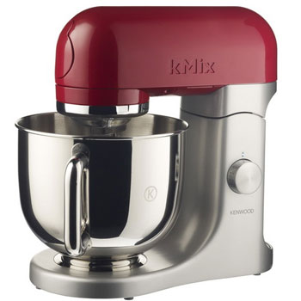
תרגיל 2 – חישוב נצילות מכשיר חשמלי
תפקידו של מערבל מזון להמיר אנרגיה חשמלית לאנרגיית תנועה.
מנתוני מערבל מזון מסוים, האנרגיה החשמלית המושקעת בכל שנייה
במערבל המזון היא 250 גול ואילו אנרגיית התנועה של הלהבים שלו
בכל שנייה היא 20 ג'ול.
א. רשמו את הנתונים של הדוגמה בצורה מתמטית.
E_{k} = 20J ; E_{electricity} = 250J
ב. חשבו איזה אחוז אנרגיה מנוצל במערבל להנעת הלהבים (נצילות המכשיר) .
E_{k} / E_{electricity} x 100% = 20J/250J x 100% = 8%
ג. ציינו שני סוגי אנרגיה נוספים לאנרגיית התנועה, שאליהם מומרת האנרגיה חשמלית המושקעת במכשיר.
אנרגיה תרמית (המנוע של המכשיר מתחמם)
אנרגיה אקוסטית (נשמע רעש חזק בעת הפעלת המכשיר)

